Slide 1
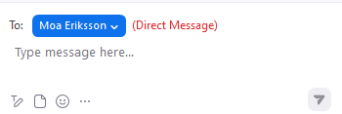
Snart börjar…
Demo av version 2.81 Mötet spelas in. Inspelningen och chatten kommer läggas upp på ladokkonsortiet.se.
Vill du inte vara med?
Stäng av kamera och mikrofon. Skicka direktmeddelanden i chatten till Moa Eriksson.

Slide 2
Demo av version 2.81
Klara Nordström, användarstöd och kommunikation
Moa Eriksson, användarstöd och kommunikation

Slide 3
Detta kommer demonstreras
Utbudsomgång
Tillgodoräknande

Slide 4
Utbudsomgång
Det går nu att skapa kurspaketeringstillfällen via en utbudsomgång
Nu går det att avgränsa på utbildningstyp eller utbildningstypsgrupp på följande systemaktiviteter:
"Utbudsomgång: Skapa förslag till utbildningstillfällen"
"Utbudsomgång: Hantera förslag till utbildningstillfällen"
"Utbudsomgång: Ta bort förslag till utbildningstillfälle"

Slide 5
Studieavgifter
Migrering har genomförts för att föra över data om registreringar till tjänsten för nya studieavgiftshanteringen. Syftet är att undvika att extra fakturor skapas om det redan finns en tidigare registrering inom samma utbildning i samma kurspaketering.

Slide 6
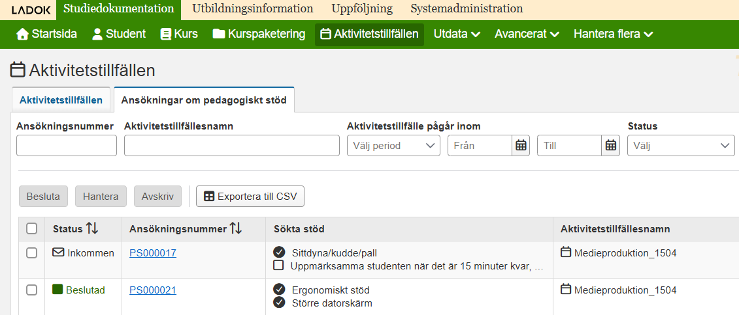
Pedagogiskt stöd
Kolumnen för sökta pedagogiska stöd har gjorts bredare i sökvyn för ansökningar. Om stödets namn ändå är längre än kolumnen kortas det av, men hela namnet visas när man håller muspekaren över det.

Slide 7
Pedagogiskt stöd
Kolumnen för sökta pedagogiska stöd har gjorts bredare i sökvyn för ansökningar. Om stödets namn ändå är längre än kolumnen kortas det av, men hela namnet visas när man håller muspekaren över det.
Meddelandetexten har förtydligats i studenters avisering om pedagogiskt stöd utan beslutsinnehåll.
Tidigare
Nu
Hej [Förnamn + efternamn]! Din ansökan om pedagogiskt stöd för [aktivitetstillfälleSV] [aktivitetstillfälledatumSV] är nu hanterad. Logga in i Ladok för studenter för att se mer information. Svara inte på detta mejl - detta är ett automatiskt meddelande.
Hej [Förnamn + efternamn]!
Det finns ny information angående din ansökan om pedagogiskt stöd för [aktivitetstillfälleSV] [aktivitetstillfälledatumSV].
Logga in i Ladok för studenter för att läsa informationen.
Detta är ett automatiskt meddelande. Svara inte på detta mejl.

Slide 8
Tillgodoräknande
Nu går det att göra avslag på ansökan om tillgodoräknande på hel kurs, även om studenten har registrering på kursen.

Slide 9
Bevis
Ordningen på knapparna i bevisärenden har justerats för att följa samma logik som i andra ärendetyper.

Slide 10
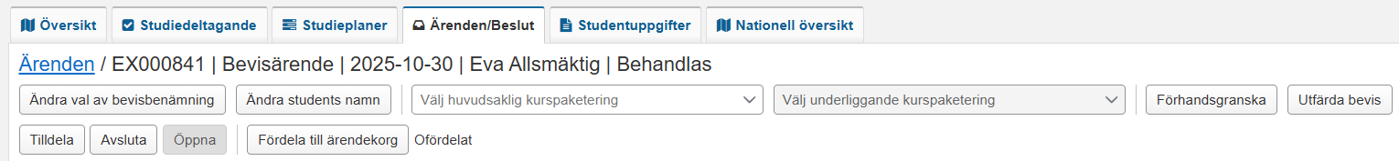
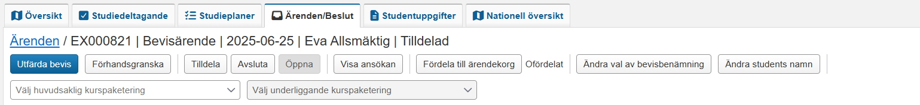
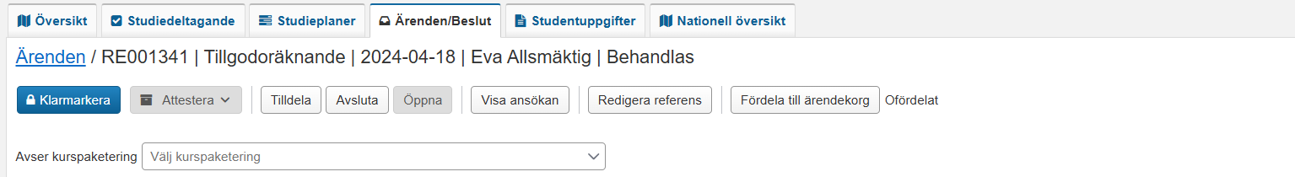
Tidigare
Nu
Jämförelse: Tillgodoräknande

Slide 11
BI-objekt
Nytt BI-objekt ”BI_AKTIVITETSTILLFALLESTYPER”.
Innehåller data om grunddatat aktivitetstillfällestyper.
Har temporalstöd.
Kompletterande migrering av data för BI-objektet ”Plan för utbildning” som levererades i version 2.80, för att fånga upp det som skett mellan den första migreringen och fram till idag.

Slide 12
Tack för idag!

